Slide 1
传输层
作者：田纪书

Slide 2
传输层服务于协议
传输层协议为运行在不同Host上的进程提供了一种逻辑通信机制
位于网络层之上
2) 依赖于网络层服务
3) 对网络层服务进行（可能的加强）

Slide 3
多路复用于多路分用
在目的主机，传输层从紧邻其下的网络层接收报文段。传输层负责将这些报文段中的数据交付给在主机上运行的合适的应用进程。
接收主机中的传输层通过一个套接字来传递数据。由于在任何一个时刻接收主机上可能有多个套接字，所以每个套接字都必须有唯一的标识符。
在每个传输层报文段中包含了两个端口号字段，在接收端，传输层检查这些字段并标识出接收套接字，然后将报文段定向到该套接字。

Slide 4
多路复用于多路分用
将传输层报文段中的数据放置到正确的套接字的工作称为多路分用，确切地说，多路分用其实是多路分发，或者说是数据流的分解。数据交付到特定套接字的工作也就是将数据放到正确的存储位置的过程。
从源主机的不同套接字中收集数据块，井为每个数据块封装上首部信息(在多路分解时使用)从而生成报文段，然后将报文段传递到网络层的工作称为多路复用。

Slide 5
多路复用于多路分用
传输层多路复用的要求:
1套接字有唯一标识符，
2每个报文段有特殊字段来指示该报文段所要交付的套接字。
这些特殊字段最重要的是源端口号字段(source port number field)和目的端口号字段(destination port number field)。

Slide 6
多路复用于多路分用
端口号是一个16比特的数字，其大小在0-65535之间。0-1000范围的端口号称为周知端口号，它们是保留给诸如HTTP和FTP之类的公有的应用层协议的
当一个网络应用程序运行时，必须为其分配一个端口号。

Slide 7
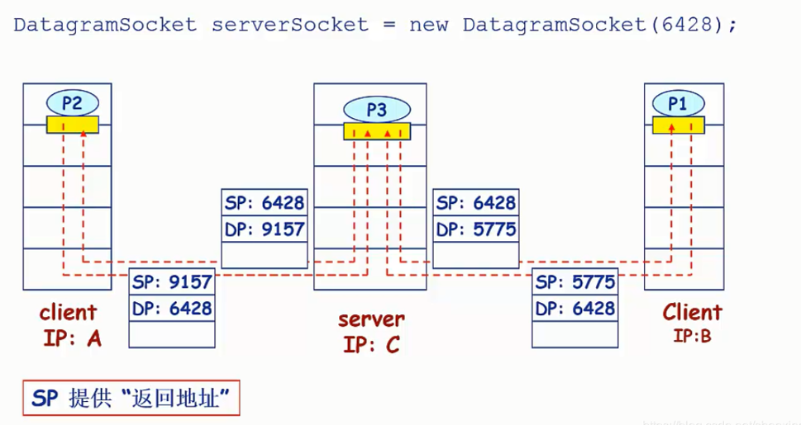
多路复用于多路分用
无连接的多路复用与多路分解

Slide 8
多路复用于多路分用
无连接的多路复用与多路分解
因此，一个UDP套接字是由一个包含目的lP地址和目的端口号的二元组来标识的。因此，如果两个UDP报文段有不同的源IP地址或源端口号，但具有相同的目的IP地址和目的端口号，那么这两个报文段将通过相同的目的套接字定向到相同的目的进程。
在A到B的报文段中，源端口号作为“返回地址”的一部分，即当B需要发回一个报文段给A时，B到A的报文段中的目的端口号便从A到B的报文段的源端口号中取值。

Slide 9
多路复用于多路分用
面向连接的多路复用与多路分解
TCP套接字是由一个四元组(源IP地址，源端口号，目的IP地址，目的端口号)来标识的。
这样，当一个TCP报文段从网络到达一台主机时，主机使用这4个值来将报文段定向(多路分解)到相应的套接字。

Slide 10
多路复用于多路分用
对于服务器C来说，它得区分不同的浏览器连接请求，对于每个请求，它都有相应的套接字(套接字具有不同的发送/接收缓存)与之对应。它要分发不同主机浏览器过来的请求，并返回不同的响应消息给客户机。
目的端口号:C服务器运行了不同的应用，显然，只有web服务器使用了80端口，应此C服务器在转发报文段给应用的时候要看这个字段。
目的IP地址:一般服务器都有两个网卡，也就是说它会有两个IP地址，所以服务器C得区分一个请求从哪个网卡进来，以便返回响应消息。事实上只有一块网卡的时候也是可以绑定多个IP地址的，这是大家需要注意的。

Slide 11
多路复用于多路分用
源端口号:服务器C返还消息时使用，例如服务器C返还给B的响应消息，即使来自同一个主机，也需要放入不同浏览器页面的套接字。因此C必须区分来自同一主机不同浏览器窗口的请求。
源IP地址:A和C的浏览器页面即使使用了相同的端口号，但这两个连接有不同的源IP地址，C也需要进行正确地区分。

Slide 12
Web服务器与TCP
运行Web服务器的主机，通常在端口80监听请求。当客户机(如浏览器)向服务器发送报文段时，所有报文段的目的端口都为80。如前所述，服务器能够根据源IP地址和源端口号来区分来自不同客户机的报文段。但是套接字与进程之间并非总是有着一一对应的关系。事实上，Web服务器通常一个服务进程可以为每个新的客户机连接创建一个具有新连接套接字的线程。显然，对于这样的服务器，在任意给定的时间内都可能有很多套接字(具有不同的标识)连接到同一个进程。

Slide 13
UDP
Best effort 特性
容忍丢失
非按序到达
无连接特性
UDP发送方和接受方之间不需要握手
每个UDP段的处理独立于其他段
解决方式：应用层增加可靠机制；应用特定的错误恢复机制

Slide 14
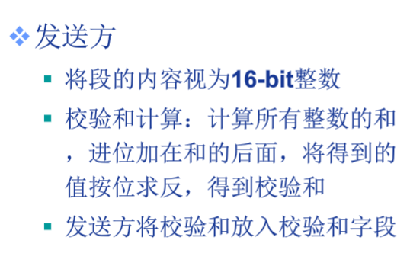
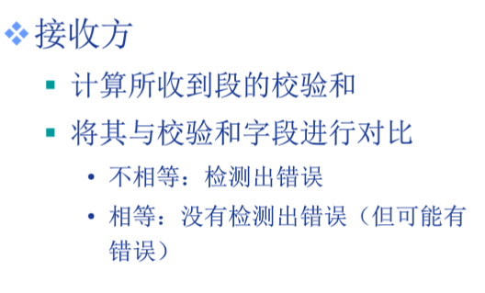
UDP校验和（checksum）
目的：检测UDP段在传输中是否发生错误

Slide 15



计算机网络之可靠数据传输
答辩人：肖伟豪
学院：计算机科学与技术学院 学号：1170300922

Slide 16
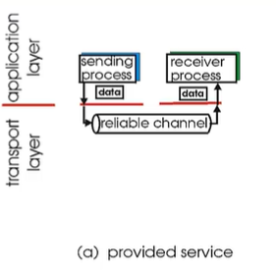
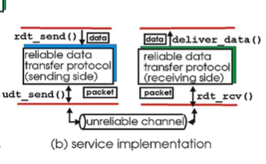
可靠数据传输原理
现实生活中很多不可靠的信道
计算机网络中的可靠有三点
不错 不丢 不乱
在应用层实现可靠数据传输协议
它是计算机网络top10
缩写为rdt
图a
红线上是应用层
红线下面是传输层
提供的是一个可靠信道
图b
可靠数据传输协议在传输层
分为发送方和接收方的
下层依赖的是不可靠的信道udtsend

Slide 17
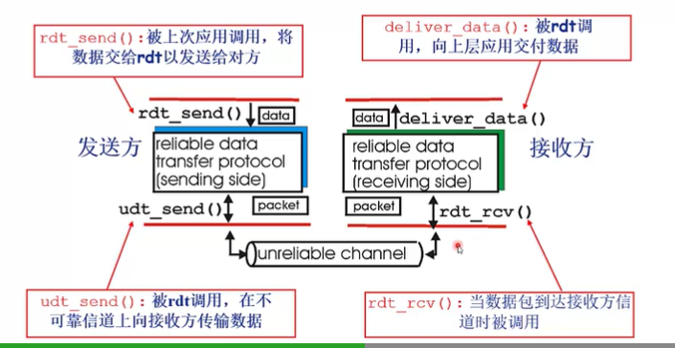
进一步审视可靠数据传输协议的基本结构：接口
第一个接口：Rdt_send是被上层应用调用，将数据交给rdt以发送给对方
应用层的事情做完了，然后让传输层传输 它的调用是单向的箭头
发送方向上要响应rdt的事件
第二个接口：udt_send 被rdt调用，在不可靠的信道上向接收方传输数据
该信道在Internet上指的是网络的ip协议 与不可靠信道上的箭头是双向的
第三个接口：rdt_rcv 当packet分组到达接收方的时候，它会被调用
触发接收方的rdt协议进行处理
第四个接口：deliver_data 被rdt调用，向上层应用交付数据

Slide 18
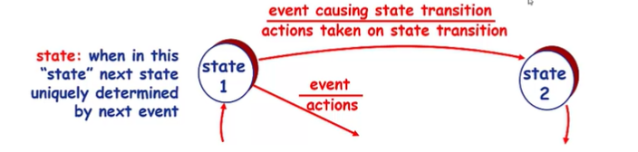
可靠数据传输的协议
我们渐进的设计可靠数据传输协议的发送方和接收方
先只考虑单向数据的传输但是控制信息是双向流动的
我们利用状态机刻画传输协议
利用圆圈来代表当前所处的状态，带箭头的线表示状态之间的迁移
箭头上的文字里，横线上方写的是引起状态变迁的事件，横线下方写的是活动
进行状态转换过程中的action，一个状态只能向一个状态变迁

Slide 19
Rdt1.0：可靠信道上的可靠数据传输
这意味着底层信道完全可靠，不会发生错误比如0变1,1变0，也不会丢弃分组，但是这在现实生活中是不存在的，只是一个用来检验的工具，渐进式的第一步。
发送方和接收方之间不需要进行控制信息的交换，因为是一个可靠的信道，发送的数据会正确无误送达，不需要其他信息交互，所以发送方和接收方之间的状态机是独立的，接下来利用fsm有限状态自动机刻画协议。

Slide 20
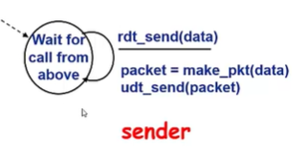
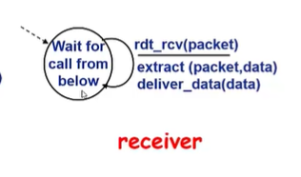
发送方就一个状态，等待上层的调用，会产生rdt_send事件，data就是上层交付的数据，用make_packet创建分组，然后用udt_send把分组发出去，然后箭头回去继续等待上层的调用
接收方也就一个状态，等待下层的调用
传过来一个分组，当有事件发生的时候，
做出一个提取的操作，extract方法把数据提取出来，然后向上层deliver，之后
回到这个状态，只需要一个状态

Slide 21
可靠数据传输2.0
1.0重点研究如何用fsn来刻画传输协议
2.0研究的是产生位错误的信道
底层传输过程中，可能翻转分组中的位
我们可以利用校验和来检验位错误
所以我们要研究如何从错误中恢复过来
确认机制：接收方显示的告知发送方分组已经正确接收
如果正确，就会显示acknowledgements，即ack
如果错误，则会显示NAK，接收方显示的告知发送方分组有错误
错误的话，发送方要重传一次分组
基于这种重传机制的rdt协议称之为ARQ协议
Rdt2.0引入的新的机制
差错检测 利用校验和
接收方反馈控制信息：ACK/NAK
重传

Slide 22
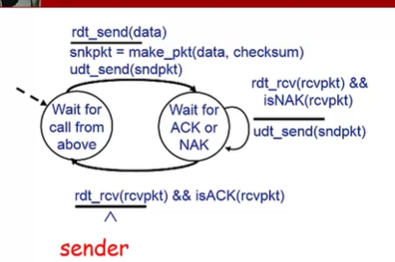
Rdt 2.0：FSM规约
发送方变成了两个状态
一个状态是等待上层调用，另一个状态是等待ack或nak，发完之后处于一个 等待对方控制消息的状态，这样的协议叫停-等协议。有上层调用了，制造一个packet，额外的要加入校验和，然后在用send发出去，然后要等待ack或nak，如果收到nak，应该重发刚才的packet，所以packet应该事先保存在buffer缓存里，然后仍然处于该状态，只有收到ack才能返回第一个状态，下面的尖号表示不需要任何动作。

Slide 23
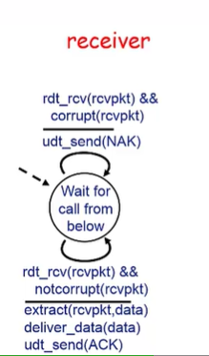
Rdt2.0
接收方就一个等待下层调用的状态
当下层有数据过来的时候，会收到
一个packet，判断是否有错误，如果有错误
反馈一个nak，如果分组没有错误，那么就提
取数据，向上层交付，告诉发送方，发一个ack

Slide 24
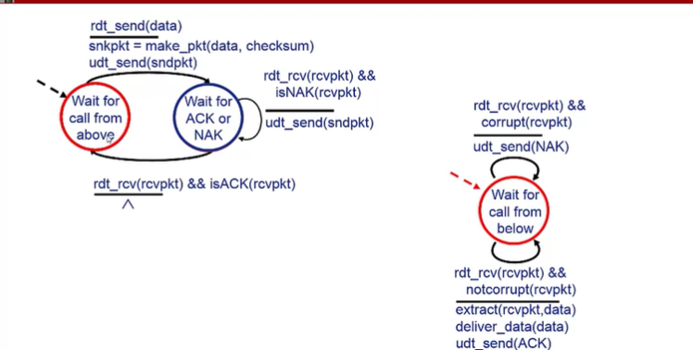
Rdt2.0：无错误场景
首先上层调用过来，发送方处于第一个状态，然后接收方一直处于一个
状态，发送方计算校验和产生分组，发送出去，发送方变成第二个状态
等待ack或nak，无错误场景走下面的事件，收到分组且没有错误，提取数据
交付数据，发送ack，发送方会返回到初始状态。

Slide 25
Rdt2.0：有错误场景
首先上层调用过来，发送方处于第一个状态，接收方一直处于一个
状态，发送方计算校验和并产生分组，发送出去，发送方变成第二个状态
等待ack或nak，有错误场景，接收方走上面的状态，执行udtsend nak的操作
，然后发送方执行收到packet并且packet是nak的操作，进行重传，然后等待
确认消息，如果这次正确，那么会发一个ack，之后回到等到上层调用的状态

Slide 26
THANKS!
恳请各位批评指正！

Slide 27
感谢观看 THANKS!
答辩人：肖伟豪
学院：计算机科学与技术学院 学号：1170300922

Slide 28
计算机网络翻转课堂
严以律己，宽以待人
闫钊，陈泊舟，马毓翔，肖伟豪，田纪书

Slide 29
Rdt2.1和Rdt2.2

Slide 30
Rdt2.1
当rdt2.0假设的信道可能产生位的反转，但是不会丢包的假设而设置了接收方确认分组和发送方重传的机制。
但是在现实生活中当ack/nak被破坏怎么办？
于是rdt2.1发送方对于没有收到ack/nak的包进行重传，并且对于每一个包都设置了序列号。
而且接收方需要可以辨别是否是重复的分组，从而丢弃重复的部分。

Slide 31
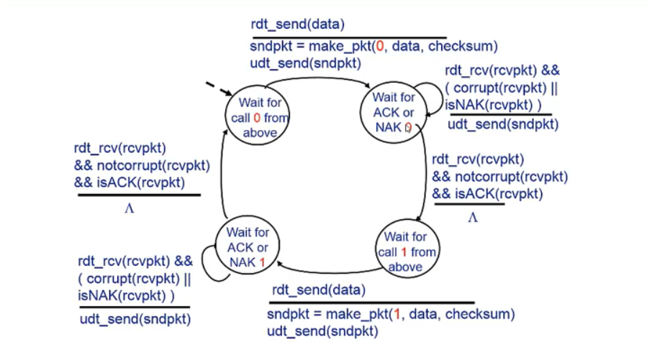
发送方FSM

Slide 32
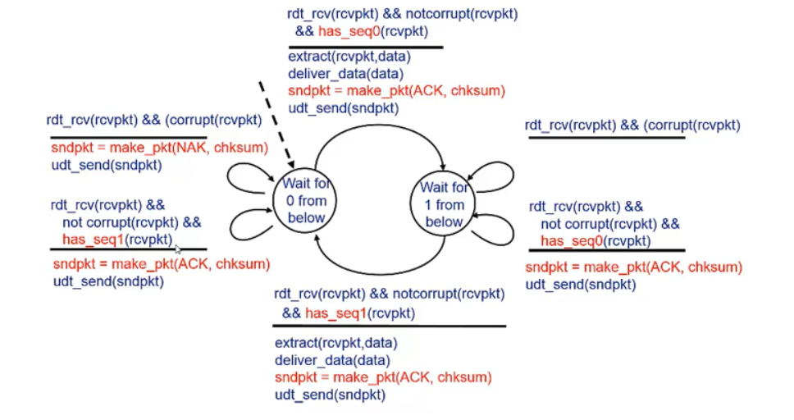
接收方FSM

Slide 33
发送方：Rdt2.1为每一个分组增加了序列号，需要检验ack/nak是否正确。发送方的FSM状态翻了一倍。
接收方：需要辨别和处理分组重复的情况
序列号只需要0和1是因为rdt2.1还是一个停-等的一个协议，只有一个接收才会发送下一个，所以两个序列号足够了。

Slide 34
Rdt2.2
由于ack/nak两种状态太麻烦，所以rdt2.2就将nak状态去掉了。
作为替代措施，在ack消息中添加了被确认的序列号。让发送方可以判断自己的分组是否被正确接收。
如果没有正确接收，那么就重传。那么引起一个问题，如果只是延迟而没有丢失，接收方对于重复接收的包还是要发回一个ack。

Slide 35
Rdt3.0

Slide 36
当信道即可能发生错误，也可能丢失了分组。那么前面协议的纠错措施就不够了。当ack协议都丢失时，rdt2.2就无限制的等待下去陷入停顿。
解决办法就是为每一个分组都设置一个等待时间，当等待时间过去后没有收到ack，发送方就要重传。
需要一个定时器

Slide 37
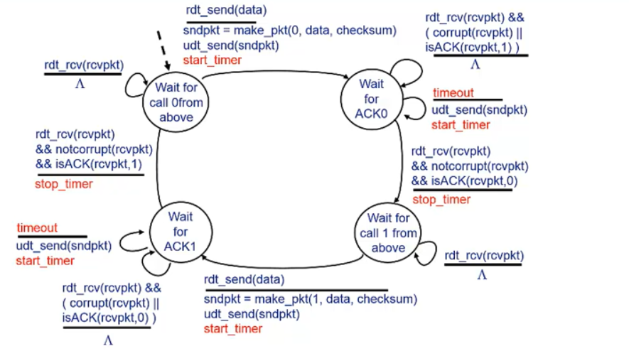
发送方FSM

Slide 38
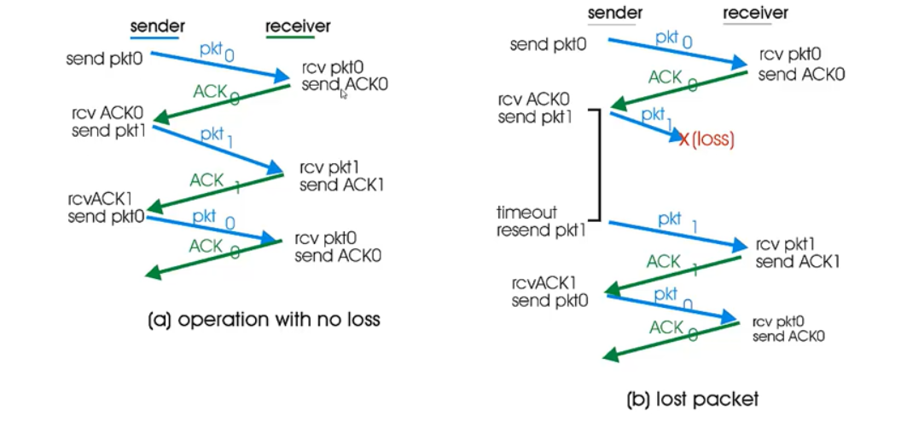

Slide 39
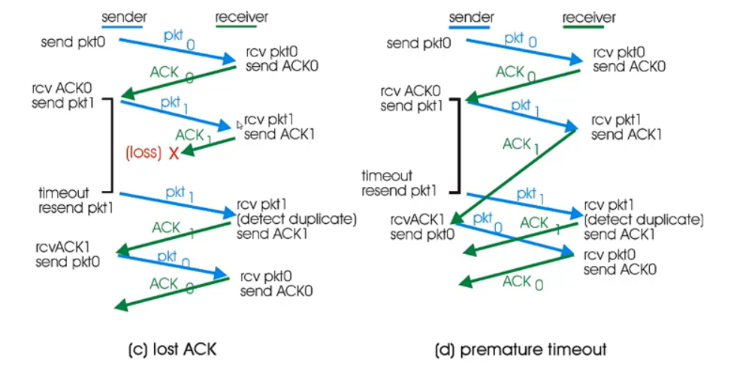

Slide 40
Rdt3.0性能分析
当链路带宽相当大的时候，rdt3.0的性能很差。
传播延迟占了大部分的时间，将优秀的带宽在等待时间内浪费。
发送方的发送时间的占比连千分之一都占不了。
为了解决这一问题提出了流水线的机制和滑动窗口的操作。

Slide 41
可靠数据传输 流水线机制 滑动窗口协议 GBN协议
作者：陈泊舟

Slide 42
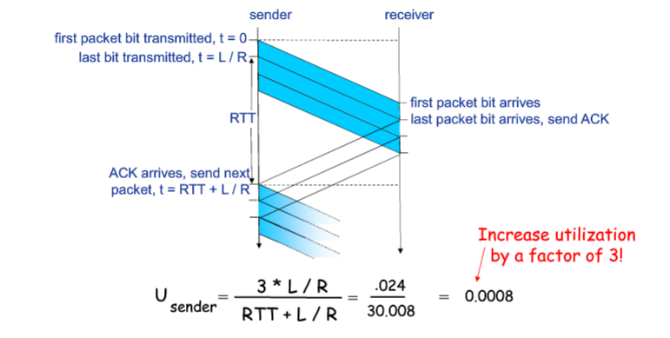
流水线机制
提高资源的利用效率
Notes:
插入所在国家/地区的地图。

Slide 43
流水线机制
允许发送方在收到ACK之前连续发送多个分组
需要更大的序列号范围
发送方和/或接收方需要更大的存储空间以缓存分组
Notes:
插入所在国家/地区的地图。

Slide 44

滑动窗口协议
窗口
允许使用的序列号范围
如果说窗口尺寸为N：最多有N个等待确认的消息
滑动
虽则和协议的运行，窗口在序列号空间内向前滑动
总共有两种
GBN
SR
Notes:
插入所在国家/地区其中一个地理特征的图片。

Slide 45
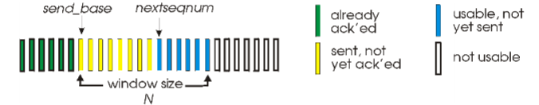
GBN(Go-Back-N)协议
分组头部包含k-bit序列号
窗口尺寸是N，最多允许N个分组未确认
ACK（n）：确认到序列号n（包含n）的分组均已被正确接收
可能受到重复ACK
设置计时器，超时事件，重传序列号大于等于n，n是超时序列号，还未收到ACK的所有分组
Notes:
插入能说明所在国家/地区季节的图片。

Slide 46
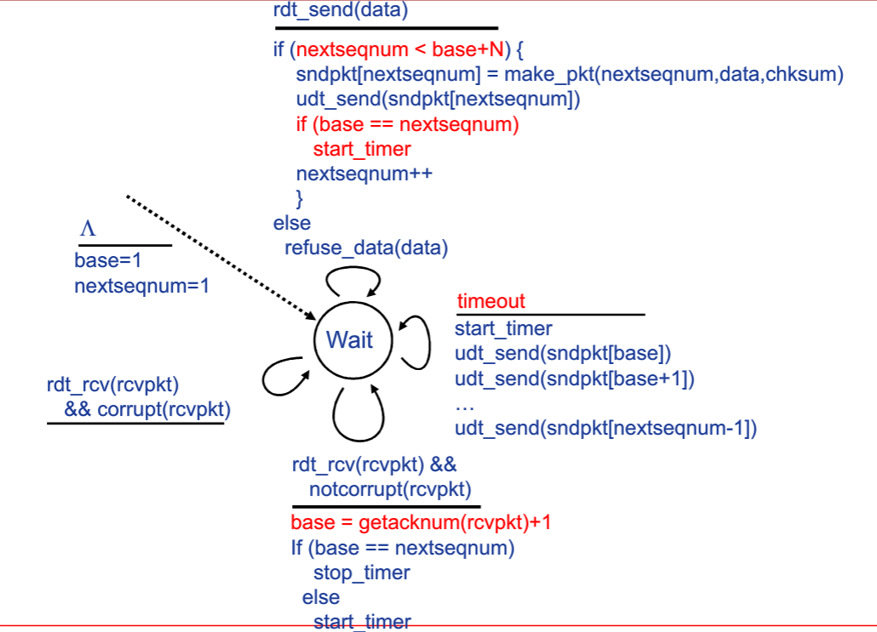
GBN：发送方的FSM
Notes:
插入所在国家/地区的动物或植物图片。

Slide 47
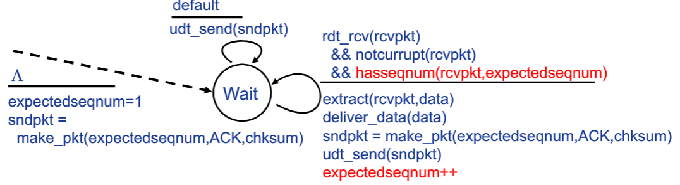
GBN：接收方的FSM
ACK机制：
发送拥有最高序列号的、已被正确接收到额分组的ACK
乱序到达的分组：
直接丢弃->接收方没有缓存
重新确认序列号最大的、按顺序到达的分组
Notes:
插入所在国家/地区的动物或植物图片。

Slide 48
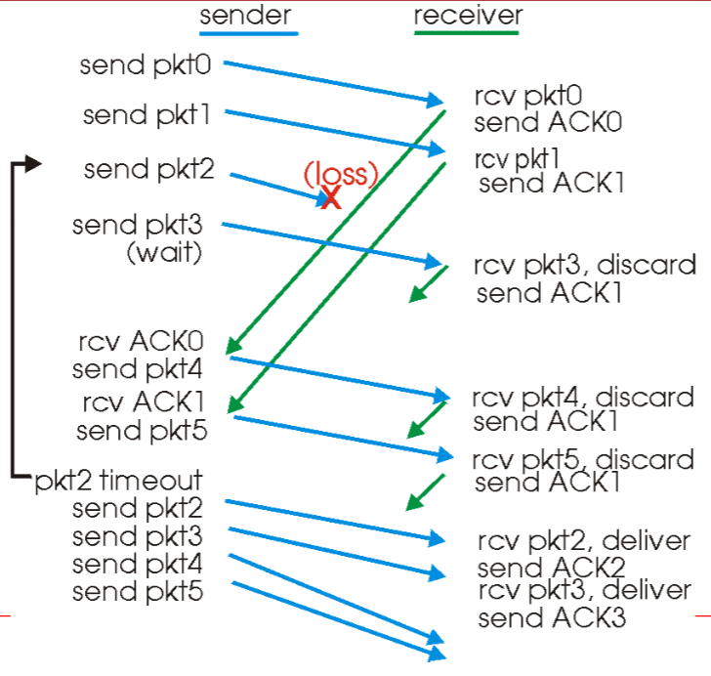
GBN：举例
Notes:
插入所在国家/地区的动物或植物图片。

Slide 49
Selective Repeat协议

Slide 50
Selective Repeat协议和GNB的对比
接收方对每个分组单独进行确认，设立一个缓存机制，缓存乱序到达的分组。
发送方只重传那些没收到ACK的分组，通过为几个分组设置定时器来判断是否收到ACK。
发送方窗口，N个连续的序列号，限制已发送且为确认的分组。
会重传很多的分组，当第N个出现丢失的时候，会重传N以及N以后的所有分组。

Slide 51
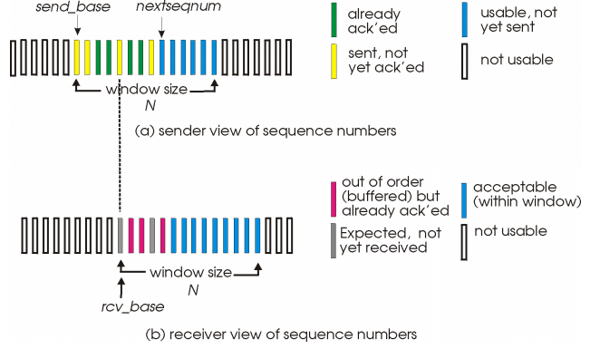
Selective Repeat：发送方/接收方窗口
点击输入正文

Slide 52
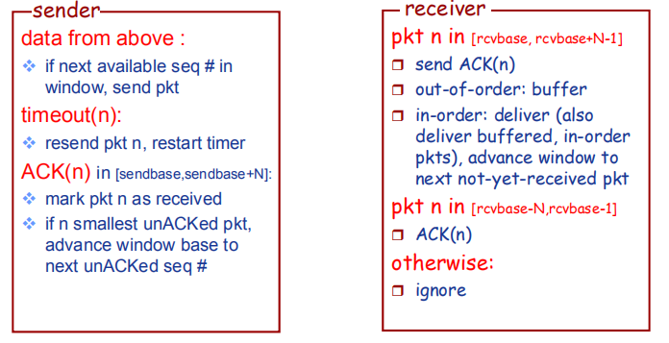
SR协议
点击输入正文

Slide 53
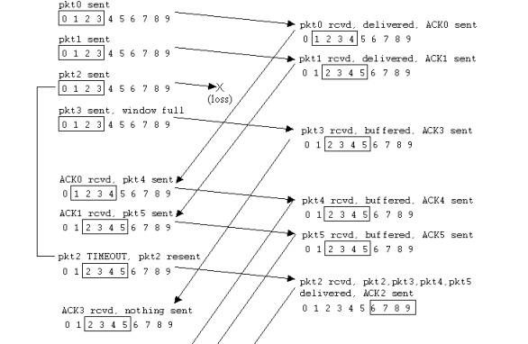
SR协议示例

Slide 54
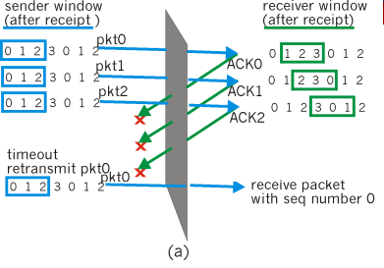
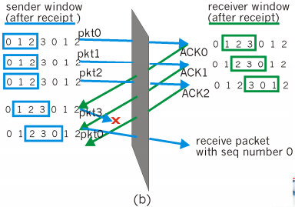
SR协议：困境
接收方不能区分上面的两种情况
序列号空间大小与窗口尺寸满足的关系 NS+NR<=2k

Slide 55
THAKNS

